Slide 1

Здоровье – богатство на все времена

Slide 2
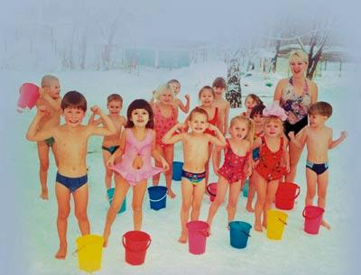
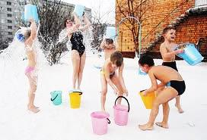
Если хочешь быть здоров -закаляйся

Slide 3
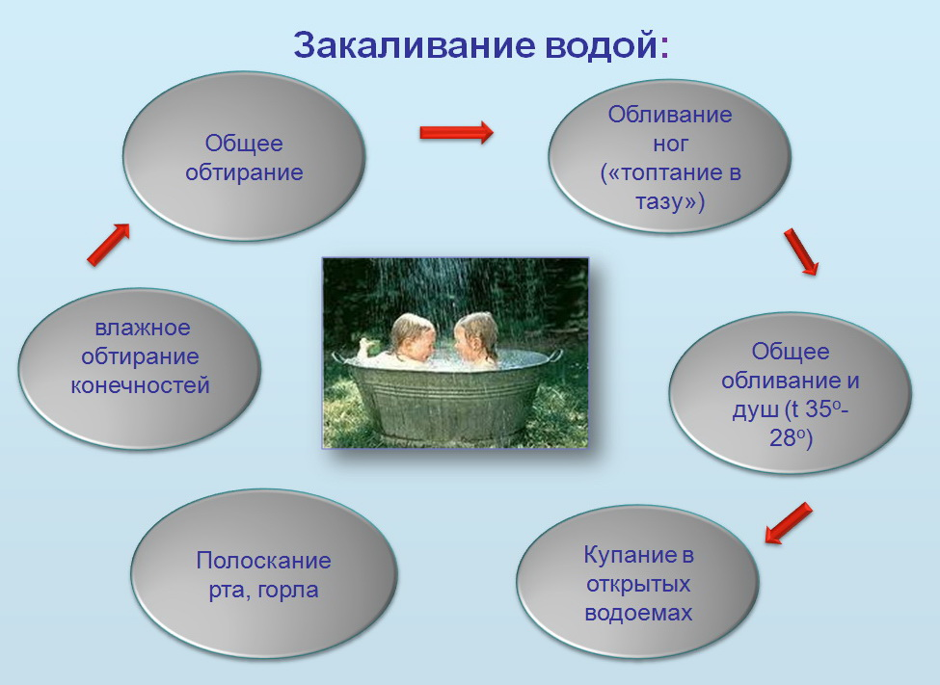

Slide 4
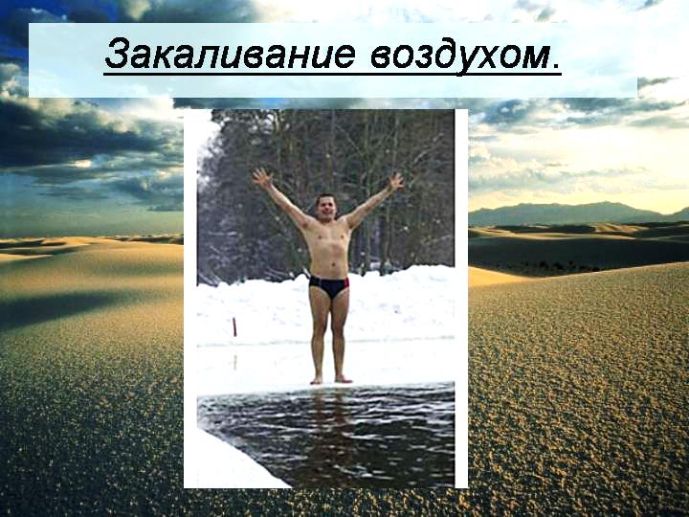

Slide 5

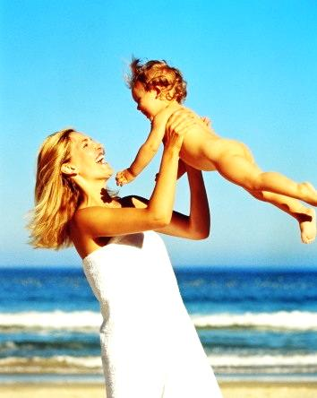
Закаливание солнцем

Slide 6

В здоровом теле – здоровый дух

Slide 7
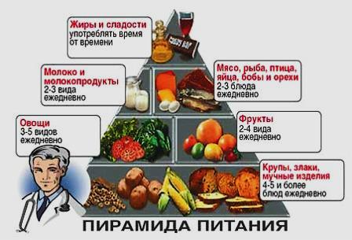
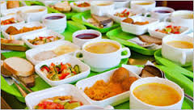



Slide 8


Движение и труд здоровье берегут

Slide 9


Slide 10

Свет мой, зеркальце, скажи…

Slide 11
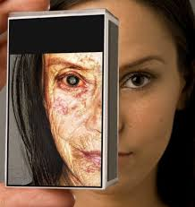

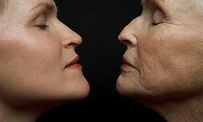

Slide 12
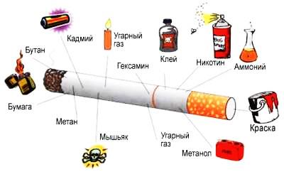
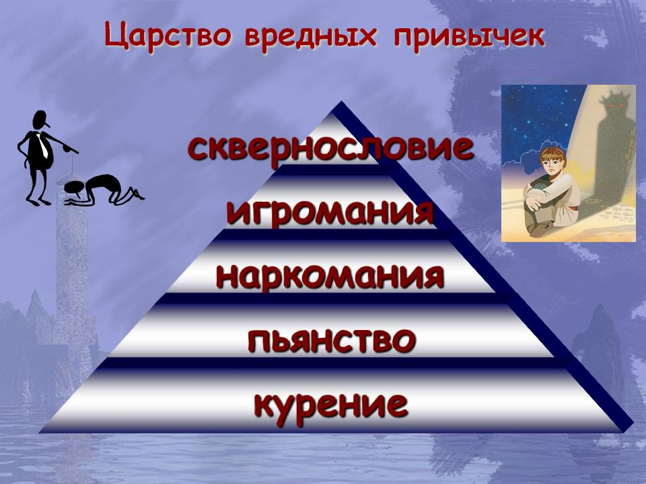
Вредные привычки

Slide 13

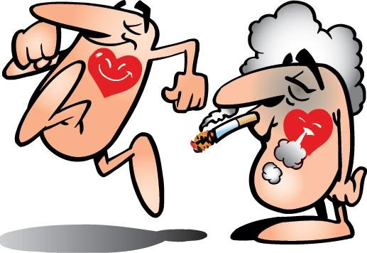
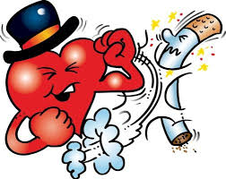
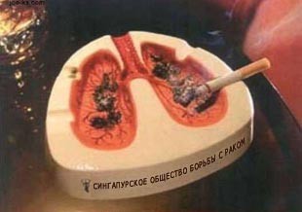

Slide 14
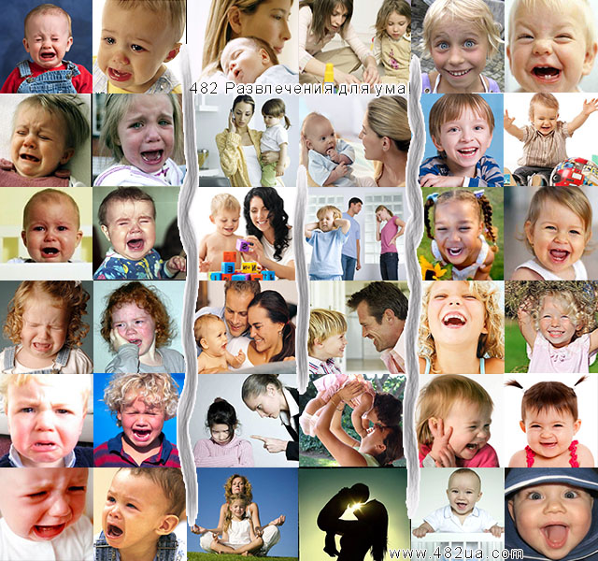
В здоровом теле – здоровый дух мы. Общество. Здоровье.

Slide 15
Психосоматические болезни
-Бронхиальная астма
- язва желудка
- гипертония
- сахарный диабет
- болезни сердца
- туберкулез

Slide 16


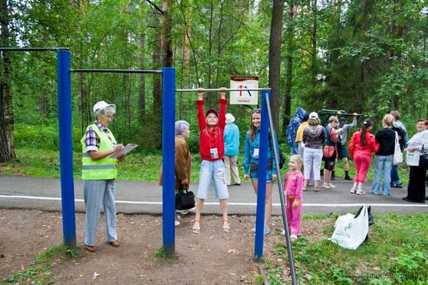

Slide 17






